Slide 1
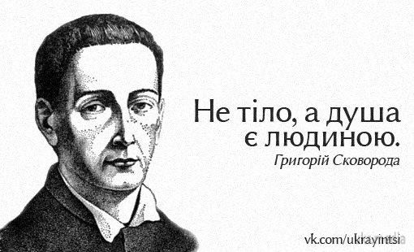
Григорій Сковорода
1722 – 1794 рр..
Життя і творчість філософа, просвітителя, поета. Його християнські морально-етичні ідеали.

Slide 2
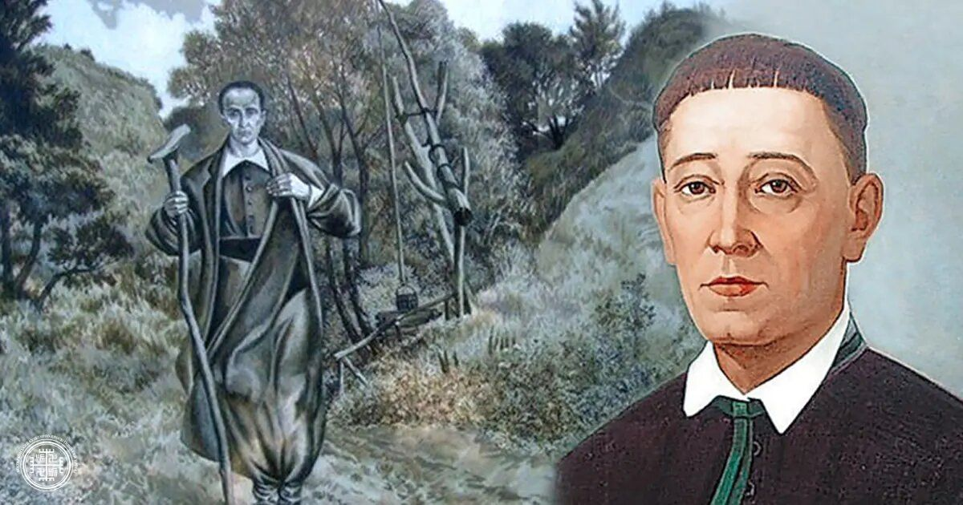
Благословенні ви, сліди,
Не змиті вічності дощами,
Мандрівника Сковороди
З припорошілими саквами…
М.Рильський

Slide 3
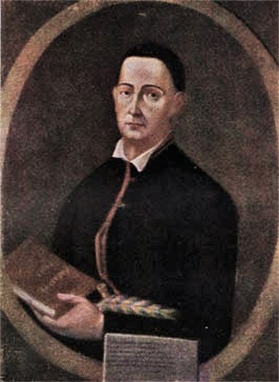
Сковорода був одним з останніх представників згасаючої епохи бароко з її академіями, мандрівними спудеями, рукописними книгами, латиною і церковнослов’янською мовою.

Slide 4
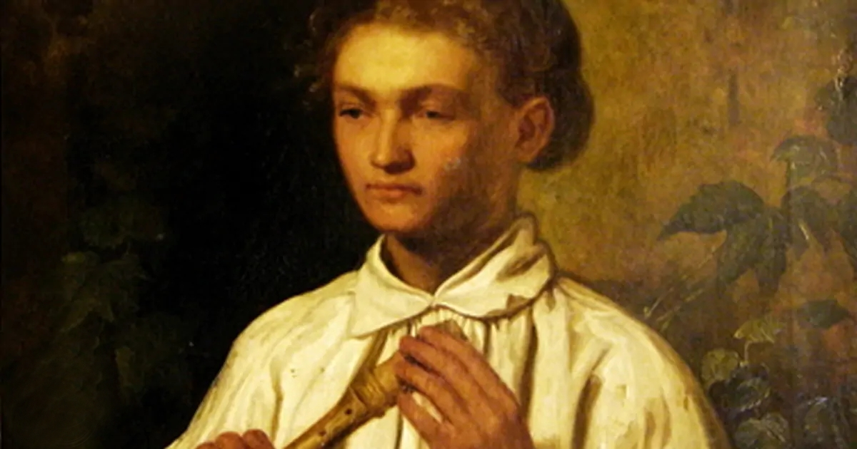
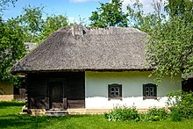
Народився Григорій Сковорода на Полтавщині З грудня (22 листопада за старим стилем) 1722р. в сотенному містечку Чорнухи Лубенського полку (нині районний центр Полтавської області) у родині козака Сави і його дружини Пелагеї. Пізніше Сковорода любив називати себе Григорієм Вар-Савою, тобто Сином Спокою.
В дев'ять літ лишився круглим сиротою. Здібного хлопчину, що складав пісні й вірші, взяв до себе старий чернець, ім'я якого нам лишилося невідомим. Він був людиною надзвичайно освіченою (можна припустити, що чернець - випускник Києво-Могилянської академії) і всі свої знання передавав жадібному до науки хлопцеві.

Slide 5
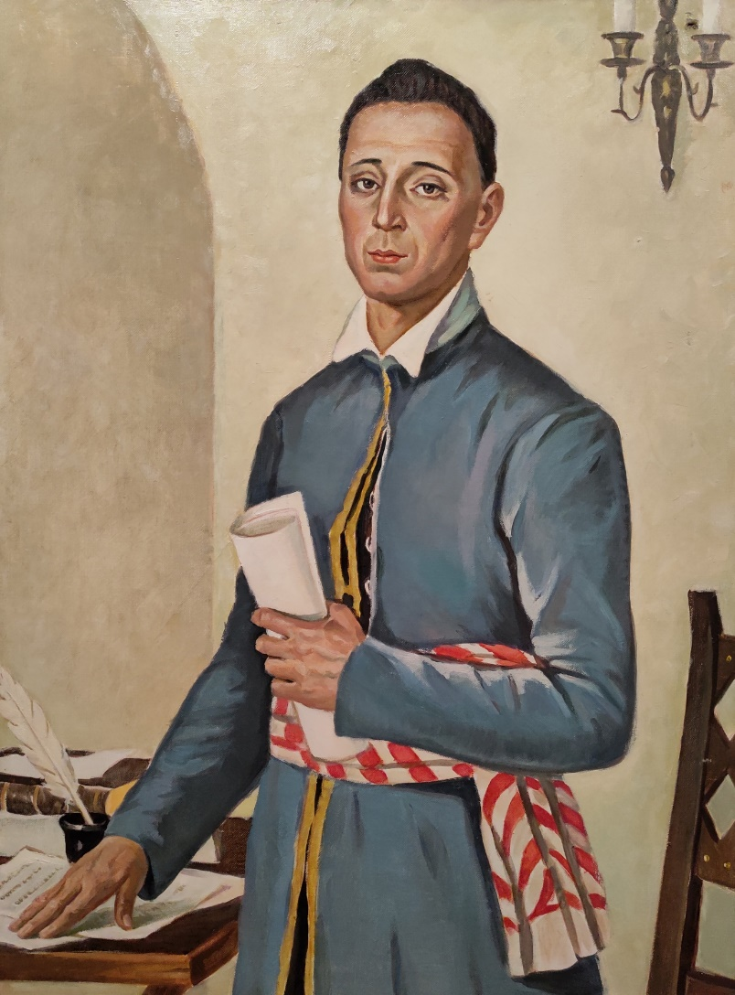
Закінчив сільську початкову чотирирічну школу і у віці 12 років.
У 1734р. вступив до Києво-Могилянської академії. Сковорода перебував в Академії, щоправда з перервами, майже 20 років.

Slide 6
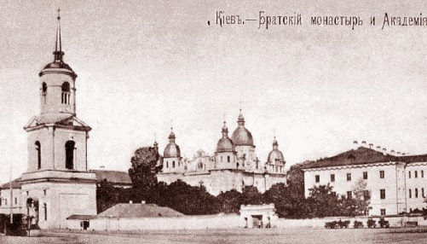
Однак Г. Сковорода був змушений залишити Києво-Могилянську академію в зв'язку з його зарахуванням співаком придворної хорової капели і від'їздом у грудні 1741р. до Санкт-Петербурга, де мали відбутись святкування з нагоди коронації російської імператриці Єлизавети. Пробувши до кінця серпня 1744р. у Петербурзі, Сковорода повернувся до Києва і відновив навчання у Києво-Могилянській академії.

Slide 7
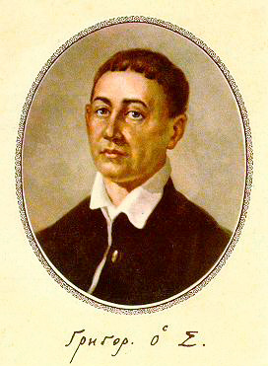
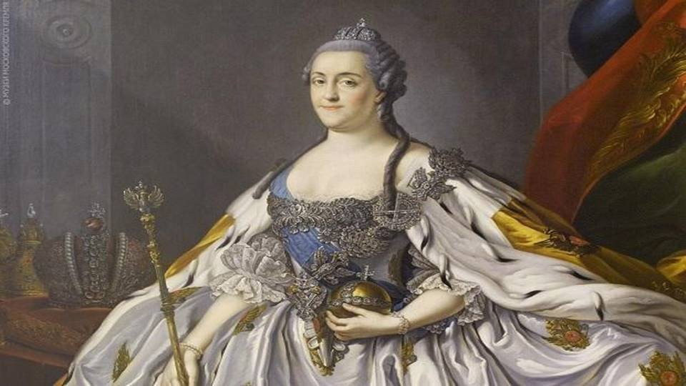
В Санкт-Петербурзі двадцятирічний юнак пройшов непросте духовне випробування. Витримавши півчий конкурс у музичній школі в Глухові й ставши окрасою придворної капели як ніжний альт, Григорій опинився перед щедрими царськими принадами.
Якось цариця послала до Сковороди посланця. Вкладаючи в свої слова найвищу повагу до цариці, посланець Потьомкіна переказав Сковороді волю Катерини. Філософ вислухав уважно, нічого не відповів. Зате заграв на сопілці веселу мелодію. Розгублений посланець мусив вислухати її до кінця. Потім філософ здивував його такими словами: "Скажіть матінці-цариці, що мені моя сопілка і вівця дорожчі царського вінця". Так і поїхав верхівець ні з чим.

Slide 8
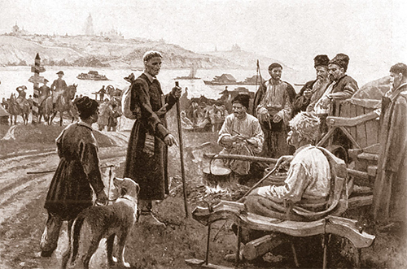
Подорож Європою
1745 – 1750 рр.
Будапешт, Відень, Братислава, Прага, Галле…

Slide 9
Після повернення 1750р. до Києва Г. Сковорода стає вчителем поетики у Переяславськім колегіумі.
Та недовго звучало нове слово про нову поезію в класі — незвичайним воно видалось єпископу Никодиму Сребницькому, відгонило єрессю, відлунювало поваленням авторитетів. Тривала розмова у пастирському покої Сребницького обернулась Григорію тим, що закрились двері перед ним: -
«Хай не живе в моєму домі той, хто творить гординю», — почув Григорій.

Slide 10
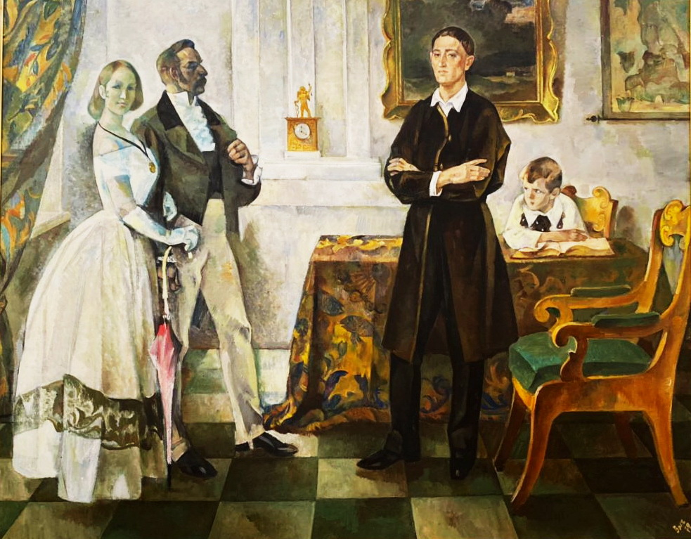
Г. Сковорода був змушений припинити викладання в Переяславському колегіумі і 1752р. повернутися до Києво-Могилянської академії, де він почав вивчати теологію у тогочасного префекта академії Георгія Кониського. Але повного курсу теології він не закінчив. 1753р. за рекомендацією митрополита Тимофія Щербицького він став домашнім учителем у багатого дідича Степана Томари в селі Коврай на Переяславщині. Там він прожив до 1759р., навчаючи свого вихованця — сина Степана Томари Василя.

Slide 11
1759р. Г. Сковорода на запрошення білгородського єпископа Іосафа Миткевича прибув на Слобожанщину, де він впродовж десяти років (до 1769р.) викладав поетику, етику, синтаксиму і грецьку мову у Харківському колегіумі. Саме там він познайомився з учнем цього колегіуму Михайлом Ковалинським, дружба з яким мала величезний вплив на його подальше життя.
Саме М. Ковалинський був першим біографом Г. Сковороди. Після смерті свого вчителя він описав його життєвий і творчий шлях у творі «Життя Григорія Сковороди» (1794 — 1795рр.).

Slide 12
У серпні 1764р. Г. Сковорода прибув до Києва, де він знову ж таки відмовився від пропозиції ченців Києво-Печерської лаври прийняти чернецтво.
Відмовився Г. Сковорода і від здобуття високих світських посад.
1769 р. через недоброзичливе ставлення до нього новопризначеного білгородського єпископа Самуша Миславського Г. Сковороду було звільнено з роботи у Харківському колегіумі. З того часу і до своєї смерті він вів життя мандрівного філософа, відвідуючи Лівобережну Україну, Приазов'я, Воронежчину, Курщину, Орловщину.

Slide 13
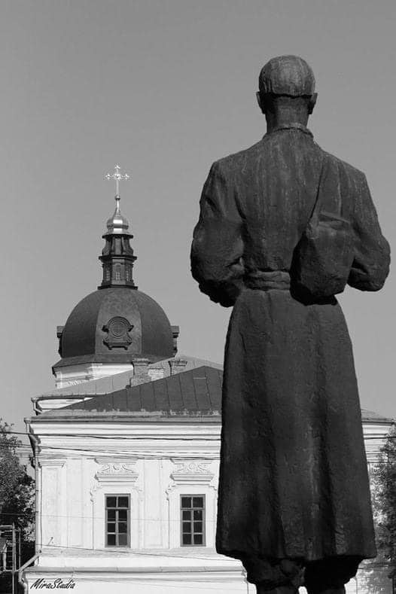
У його житті починається майже тридцятирічний період подорожування, аскетичного зречення від усіх спокус світського життя. Відмовляючись від бажання влаштуватися в житті Сковорода остаточно переносить своє життя у внутрішні виміри, стає мандрівником — перелітним птахом.

Slide 14
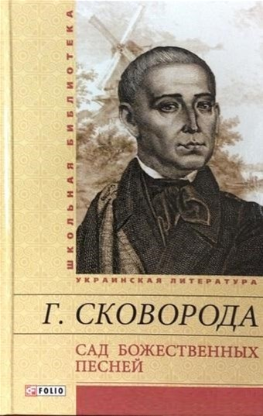


Саме тоді він завершив збірку «Сад божественних пісень», написав свої основні філософські трактати, діалоги і притчі: «Діалог, або Розмова про давній світ» (1772), «Розмова п'яти дорожніх про істинне щастя в житті» (1773 — 1774), «Кільце» (1773 — 1774), «Розмова, названа Алфавіт, або Буквар миру (1774), «Ікона Алківіадська (Ізраїльський Змій)» (1775 — 1776), «Жінка Лотова» (1780 — 1788), «Боротьба архистратига Михайла з сатаною про це: легко бути добрим» (1783), «Суперечка біса з Варсавою» (1783 — 1784). «Вдячний Еродій» (1787), «Убогий Жайворонок» (1787), «Діалог. Назв; його — Потоп зміїний» (1791).

Slide 15
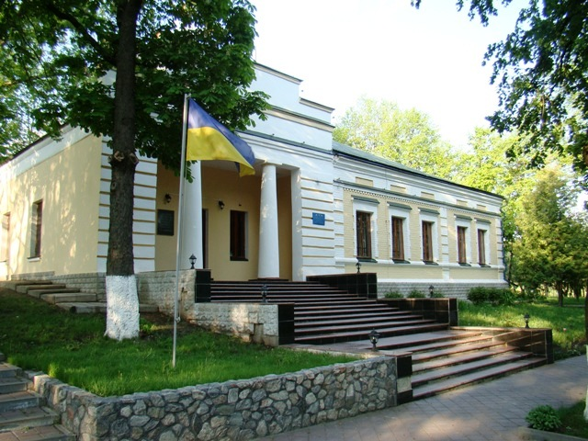
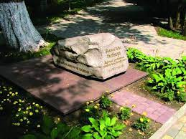
У 1775р. Сковорода спробував повернутися до праці у Харківський колегіум, проте це йому не вдалося.
Впродовж останнього року свого життя він перебував у с. Іванівці.
1794р. він відвідав свого друга М. Ковалинського на Орловщині, подарував йому частину своїх рукописів.
Помер Сковорода на світанку у неділю 9 листопада 1794 року в селі Іванівка (тепер Сковородинівка) в маєтку знайомого поміщика Андрія Ковалевського на Харківщині».
На місці спочинку Сковороди, як він і заповідав, ні хреста, тільки величезний камінь з написом: "Світ ловив мене, але не спіймав".

Slide 16

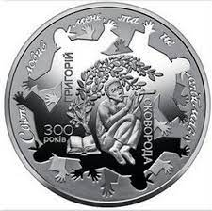
СКОВОРОДА І МОНЕТИ

Slide 17
Афоризми Григорія Сковороди
Не все те отрута, що неприємне на смак.
Бери вершину і матимеш середину.
З усіх утрат втрата часу найтяжча.
Визначай смак не по шкаралупі, а по ядру.
Не за обличчя судіть, а за серце.
Людина - коваль свого щастя.
Не суди лиця – суди слово.

